Slide 1
PHIẾU HỌC TẬP KWL
Em hãy viết ít nhất 3 điều em đã biết và em muốn biết về da của người vào mục dưới đây.
ĐIỀU ĐÃ BIẾT
ĐIỀU MUỐN BIẾT
ĐIỀU HỌC ĐƯỢC
K
W
L

Slide 2
39
Chương VII: Sinh học cơ thể người
DA VÀ ĐIỀU HÒA THÂN NHIỆT Ở NGƯỜI

Slide 3
NỘI DUNG
I
II
Điều hòa thân nhiệt ở người
Da ở người

Slide 4
I
DA Ở NGƯỜI
Cấu tạo và chức năng của da
Một số bệnh về da và bảo vệ da

Slide 5
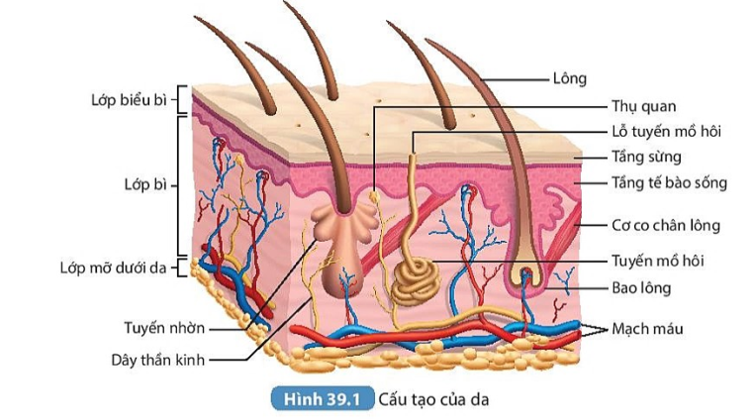
HOẠT ĐỘNG CÁ NHÂN
Trình bày cấu tạo và chức năng của da.
LỚP BIỂU BÌ
Tầng sừng
LỚP BÌ
Thụ quan
LỚP MỠ DƯỚI DA
Lớp mỡ
Tuyến nhờn
Tầng tế bào sống
Mạch máu …
Cơ co chân lông
Lông và bao lông
Tuyến mồ hôi
Dây thần kinh
- Chức năng:
+ Bảo vệ cơ thể
+ Điều hòa thân nhiệt
+ Cảm giác
+ Bài tiết

Slide 6
BÁO CÁO SẢN PHẨM
Trình bày các bệnh về da.
Trình bày biện pháp chăm sóc, bảo vệ da và làm đẹp da an toàn.
NHÓM
1-3-5
NHÓM
2-4-6

Slide 7
BẢNG TIÊU CHÍ CHẤM SẢN PHẨM
Tiêu chí đánh giá |  | Điểm tối đa | Nhóm … | Nhóm … | Nhóm …
Tiêu chí 1: Kết quả thảo luận, học tập | Mức 1: Trình bày chưa rõ ràng đầy đủ, chính xác nhiệm vụ, sản phẩm còn sơ sài, tính lan tỏa chưa cao. | 5
 | Mức 2: Trình bày rõ ràng, đầy đủ, chính xác nhiệm vụ nhưng còn lúng túng, sản phẩm có sự đầu tư, có tính lan tỏa. | 8
 | Mức 3: Trình bày rõ ràng, đầy đủ, chính xác nhiệm vụ, sản phẩm có sự sáng tạo, có tính lan tỏa cao. | 10
Tiêu chí 2: Giao tiếp và hợp tác | Mức 1: Có lắng nghe, có phản hồi nhưng hiệu quả phản hồi trong phạm vi tìm hiểu chưa cao. | 5
 | Mức 2: Có lắng nghe, có phản hồi được phần lớn ý kiến trong phạm vi tìm hiểu. | 7
 | Mức 3: Lắng nghe, phản hồi tốt các ý kiến và tiếp thu ý kiến phản hồi. | 10

Slide 8
MỘT SỐ BỆNH VỀ DA VÀ BẢO VỆ DA
Một số bệnh về da
Hắc lào: Do nấm gây ra, xuất hiện các vùng tổn thương có dạng tròn, đóng vảy; ngứa ở vùng mông, bẹn, nách
Lang ben: do nấm gây ra, tạo ra các vùng da lốm đốm trắng hơn bình thường.
Mụn trứng cá: nang lông bị bít tắc bởi tế bào chết hoặc chất nhờn tiết ra quá nhiều, vi khuẩn gây viêm nhiễm và tổn thương trên da → tạo ra các dạng mụn sần, mụn mủ, …
Chăm sóc, bảo vệ da và làm đẹp da an toàn
Giữ gìn vệ sinh cơ thể sạch sẽ
Tránh làm da bị tổn thương và tiếp xúc với ánh nắng gay gắt
Vệ sinh da đúng cách
Tránh lạm dụng mĩ phẩm

Slide 9
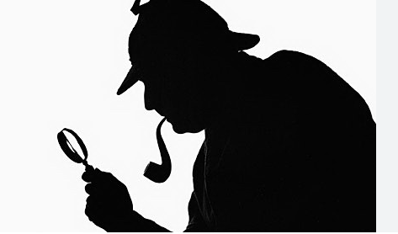
Tìm hiểu một số bệnh về da trong trường học rồi hoàn thành thông tin theo mẫu Bảng 39.,1.
Tên bệnh | Số người mắc | Biện pháp phòng chống
? | ? | ?

Slide 10
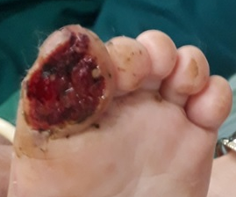
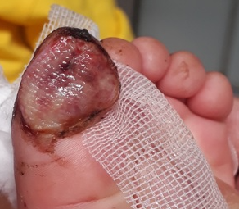
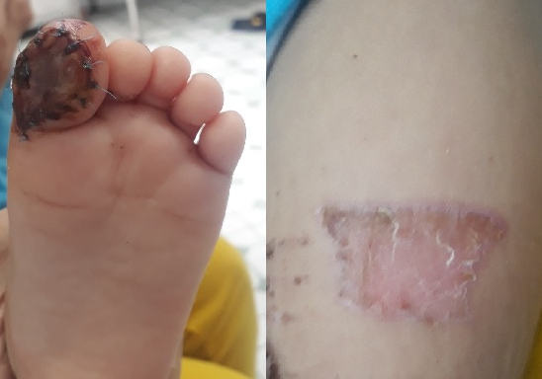
Năm 2021, Bệnh viện Sản Nhi An Giang, tiếp nhận bé N.T.K 13 tháng tuổi vào viện vì vết thương mặt lòng ngón 1 chân trái do kẹt vào căm xe máy, vết thương có kích thước khoảng 3x4cm, mất toàn bộ phần da, lẫn nhiều dị vật, bụi bẩn (hình 1). Qua khám đánh giá, các bác sĩ quyết định điều trị nội khoa, kháng sinh nhằm chờ vết thương hồi phục lên mô hạt, hết nhiễm trùng, sẽ tiến hành ghép da.
Qua 1 tuần điều trị nội khoa, vết thương của bé K khô, lên mô hạt tốt (hình 2), tổng trạng tốt và phẫu thuật ghép da được tiến hành ngay sau đó, các bác sĩ phẫu thuật viên đã bào một mảng da mỏng ở đùi trái của bé, ghép lên vết thương thay cho phần da đã mất.
Sau phẫu thuật, da ghép lành tốt, không hoại tử, không nhiễm trùng (hình 3).
Hình 1 Hình 2
Hình 3
Ghép da là việc lấy một phần da trên cơ thể và di chuyển hoặc cấy ghép đến vùng da khác trên cơ thể cần chúng.
Thế nào là ghép da?

Slide 11
* Bệnh viện Bỏng Quốc gia đã nghiên cứu, xử lí và sử dụng da ếch tươi, da ếch đông khô tiệt trùng bằng tia Gamma hoặc sử dụng trung bì (lớp bì) da lợn tươi, da lợn đông khô ở độ lạnh sâu để ghép da, điều trị vết bỏng cho người bệnh. Gần đây, công nghệ nhân nuôi tế bào sợi được chuyển giao từ Nga và Singapore giúp Bệnh viện Bỏng Quốc gia thành công trong việc cấy nguyên bào sợi nhằm nghiên cứu và điều trị bỏng.
• Peter Medawar nhận giải thưởng Nobel vào năm 1960 với công trình chứng minh thải mảnh ghép là hiện tượng miễn dịch chủ động. Mảnh da ghép là một kháng nguyên lạ, khi xuất hiện ở cơ thể chủ sẽ kích hoạt hệ thống miễn dịch của cơ thể, gây ra sự thải tức thì do tính đặc hiệu với cơ thể cho mảnh ghép. Phát hiện về ghép da này đã làm nền móng cho ngành phẫu thuật ghép tạng và liệu pháp chống thải ghép hiện đại.
Nhận xét về các thành tựu ghép da trong y học mà em vừa quan sát.
➔ Mục đích ghép da để cứu chữa những người có da bị tổn thương nặng.

Slide 12
02
ĐIỀU HÒA THÂN NHIỆT Ở NGƯỜI

Slide 13
Thế nào là thân nhiệt?
Thân nhiệt là nhiệt độ của cơ thể.

Slide 14
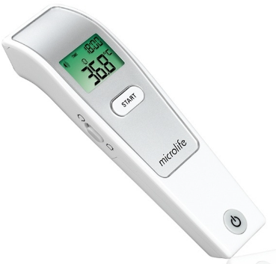
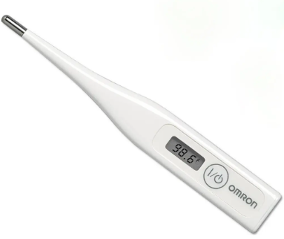
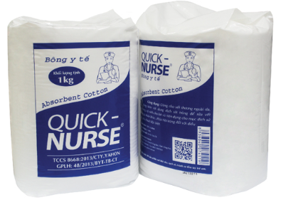

HOẠT ĐỘNG CẶP ĐÔI:
THỰC HIỆN NHIỆM VỤ TRANG 162 SGK

Slide 15
PHIẾU HỌC TẬP SỐ 1
Hoạt động theo bàn 4 HS, hoàn thành nhiệm vụ theo mô hình “kĩ thuật khăn trải bàn”, mỗi HS trả lời các câu hỏi 1, 2. Sau đó cả nhóm đưa ra kết luận chung.
CH1: Vai trò và cơ chế duy trì thân nhiệt ổn định ở người.
CH2: Đề ra các phương pháp phòng chống nóng, lạnh cho cơ thể. Đặc biệt là phòng chống cảm nóng và cảm lạnh.
KẾT LUẬN CỦA NHÓM

Slide 16
2. Vai trò và cơ chế duy trì thân nhiệt ổn định ở người
Vai trò: Giúp các quá trình sống trong cơ thể diễn ra bình thường.
Cơ chế duy trì thân nhiệt là nhờ da và hệ thần kinh:
Trời nóng: mạch máu dưới da dãn, tăng tiết mồ hôi và tỏa nhiệt.
Trời lạnh: cơ co và dãn liên tục gây phản xạ run, tăng quá trình phân giải chất ở tế bào.
3. Một số phương pháp phòng chống nóng, lạnh cho cơ thể
a. Phòng chống nóng, lạnh cho cơ thể
Nắng nóng: giữ cơ thể mát mẻ, sử dụng đồ bảo hộ, tránh ánh nắng trực tiếp. Sau khi vận động mạnh không nên tắm ngay, ngồi nơi có gió mạnh.
Trời lạnh: Giữ ấm cơ thể
Thường xuyên tập luyện TDTT để nâng cao khả năng chống nóng, lạnh của cơ thể.
b. Phòng chống cảm nóng, cảm lạnh
Cảm nóng: Nên che nắng, uống đủ nước, tránh ánh nắng trực tiếp vào sau gáy, ...
Cảm lạnh: Vệ sinh mũi miệng sạch sẽ, uống nước ấm, giữ ấm cơ thể.

Slide 17
PHIẾU HỌC TẬP KWL
Hoàn thành mục L sau khi học xong nội dung bài học.
Đưa ra cảm nghĩ của em về nội dung đã học.
ĐIỀU ĐÃ BIẾT
ĐIỀU MUỐN BIẾT
ĐIỀU HỌC ĐƯỢC
K
W
L

Slide 18


Vai trò của lớp mỡ dưới da là gì?
A. Một sản phẩm của các tế bào da
B. Nơi chứa chất thải từ các lớp tế bào da tầng trên
C. Lớp cách nhiệt
D. Nuôi dưỡng các dây thần kinh

Slide 19
Chức năng nào không được thực hiện bởi da người?
A. Làm đẹp
B. Điều hòa thân nhiệt
C. Bảo vệ
D. Hô hấp

Slide 20
Nguyên nhân nào không liên quan đến hiện tượng có nhiều màu sắc ở da?
A. Độ dày của lớp mỡ dưới da
B. Do sắc tố da
C. Yếu tố di truyền
D. Do ảnh hưởng của nhiệt độ

Slide 21
Để tăng cường sức chịu đựng của làn da, chúng ta có thể áp dụng biện pháp nào sau đây?
B. Tắm nước lạnh theo lộ trình tăng dần mức độ nhưng phải đảm bảo độ vừa sức
A. Thường xuyên tệp thể dục thể thao
C. Tắm nắng vào sáng sớm (6 – 7 giờ vào mùa hè hoặc 8 – 9 giờ vào mùa đông)
D. Tất cả các phương án trên.

Slide 22
Để phòng ngừa các bệnh ngoài da, biện pháp khả thi nhất là gì ?
A. Tránh để da bị xây xát
B. Luôn vệ sinh da sạch sẽ
C. Bôi kem dưỡng ẩm da
D. Tập thể dục thường xuyên

Slide 23
Hệ cơ quan giữ vai trò chủ đạo trong hoạt động điều hòa thân nhiệt là:
A. Hệ bài tiết nước tiểu
B. Hệ vận động
C. Hệ thần kinh
D. Hệ sinh dục

Slide 24
Cơ thể người thường duy trì ở nhiệt độ:
A. 35ºC
B. 36ºC
C. 37ºC
D. 38ºC

Slide 25
Đâu là biện pháp bảo vệ da?
A. Luôn giữ gìn da sạch sẽ
B. Mặc quần áo cộc tay khi đi trời nắng
C. Tắm nắng trong khoảng thời gian từ 10h đến 14h.
D. Sử dụng mĩ phẩm không rõ nguồn gốc xuất xứ

Slide 26
Vai trò của duy trì thân nhiệt ở người
A. Giúp cơ thể luôn luôn ở nhiệt độ 38ºC
B. Đảm bảo ăn đủ chất dinh dưỡng
C. Đảm bảo mồ hôi luôn tiết ra
D. Đảm bảo các quá trình sống diễn ra bình thường

Slide 27
Tài liệu được chia sẻ bởi Website VnTeach.Com
https://www.vnteach.com
Một sản phẩm của cộng đồng facebook Thư Viện VnTeach.Com
https://www.facebook.com/groups/vnteach/
https://www.facebook.com/groups/thuvienvnteach/
Hiện tượng nào sau đây là phản ứng của cơ thể khi gặp trời quá lạnh?
A. Mồ hôi tiết ra
B. Run
C. Mao mạch dãn
D. Cơ co chân lông dãn

Slide 28




Trưng bày các tranh, ảnh, tư liệu sưu tầm được, để làm báo tường về:
- Các việc làm để bảo vệ và chăm sóc da trong độ tuổi dậy thì.
- Các bước để làm đẹp da và trang điểm an toàn.

Slide 29
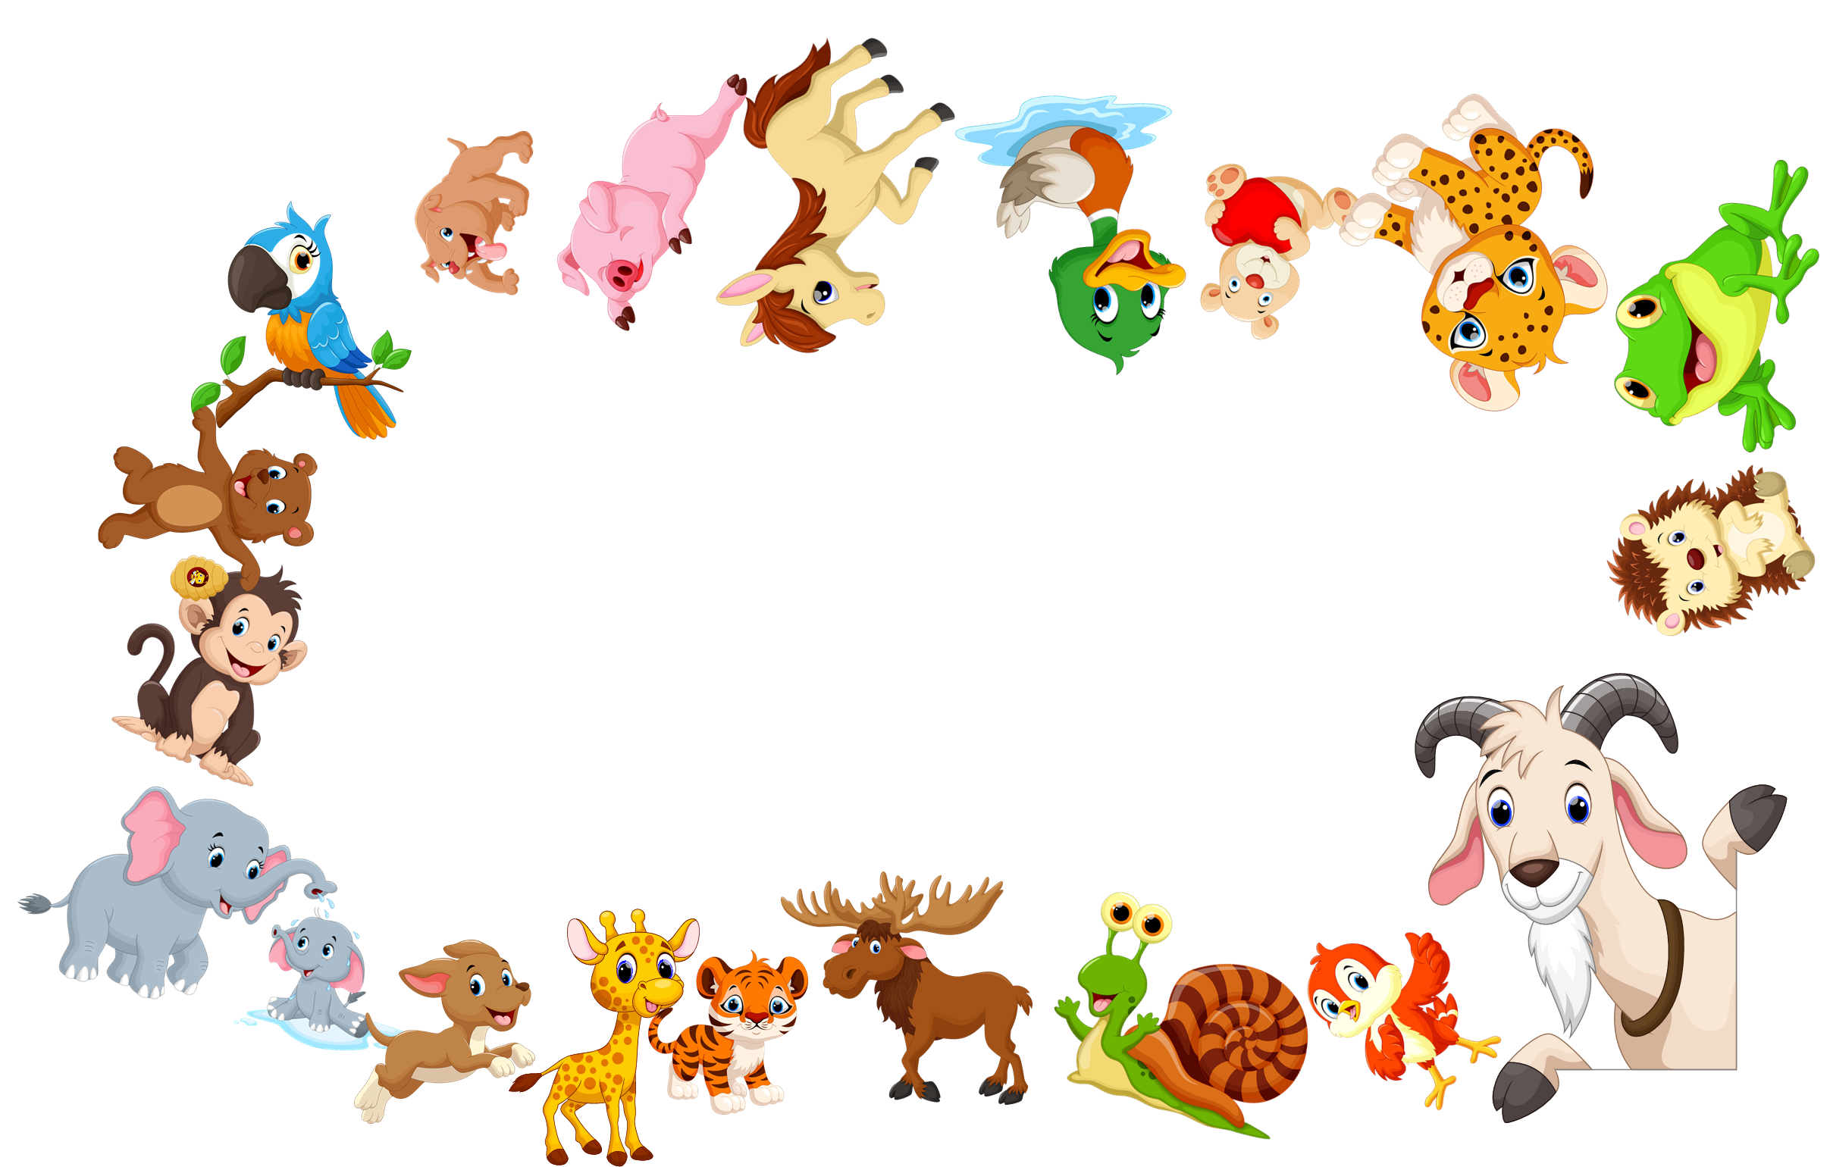

CÁM ƠN CÁC EM
ĐÃ LẮNG NGHE

